Slide 1
ClientPro
Ứng dụng quản lý khách hàng & tài sản bảo đảm trên di động
HƯỚNG DẪN NGUYÊN LÝ HOẠT ĐỘNG & CÁCH SỬ DỤNG
Kèm ảnh minh họa từng bước — Tháng 07/2026

Slide 2
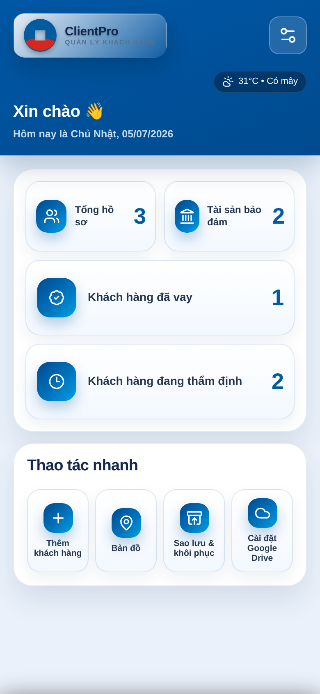
Nội dung trình bày
▪ Phần 1 — Tổng quan: ClientPro là gì, các tính năng chính.
▪ Phần 2 — Nguyên lý hoạt động: kiến trúc PWA, lưu trữ cục bộ, mã hóa dữ liệu, kích hoạt thiết bị, sao lưu.
▪ Phần 3 — Hướng dẫn sử dụng: 15 bước thao tác từ kích hoạt lần đầu đến chụp ảnh, tài sản bảo đảm, tham khảo giá và chuyển backup — kèm ảnh minh họa.
▪ Phần 4 — Câu hỏi thường gặp và lưu ý an toàn dữ liệu.

Slide 3
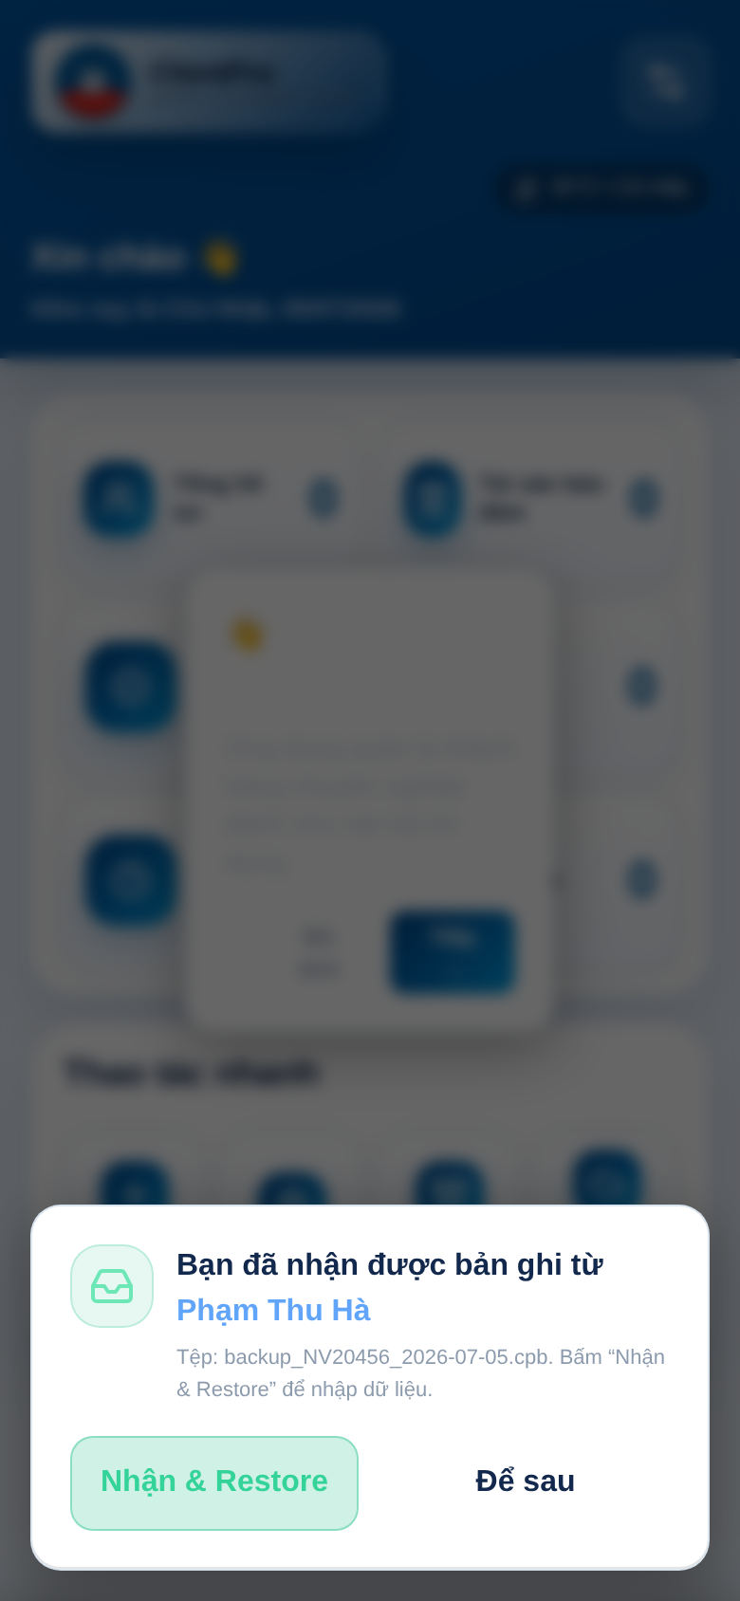
ClientPro là gì?
▪ Web app dạng PWA: chạy trên trình duyệt, cài lên màn hình chính như app thật, dùng được khi mất mạng.
▪ Quản lý khách hàng vay: hồ sơ, trạng thái thẩm định/đã duyệt, ảnh giấy tờ, tài sản bảo đảm.
▪ Dữ liệu 100% trên thiết bị: không lưu máy chủ; được mã hóa và khóa bằng PIN/Face ID.
▪ Sao lưu linh hoạt: file .cpb, Google Drive cá nhân tự động, chuyển máy qua cloud.
▪ Tiện ích: bản đồ + chỉ đường, camera trong app, thời tiết, nhiều bộ giao diện.

Slide 4
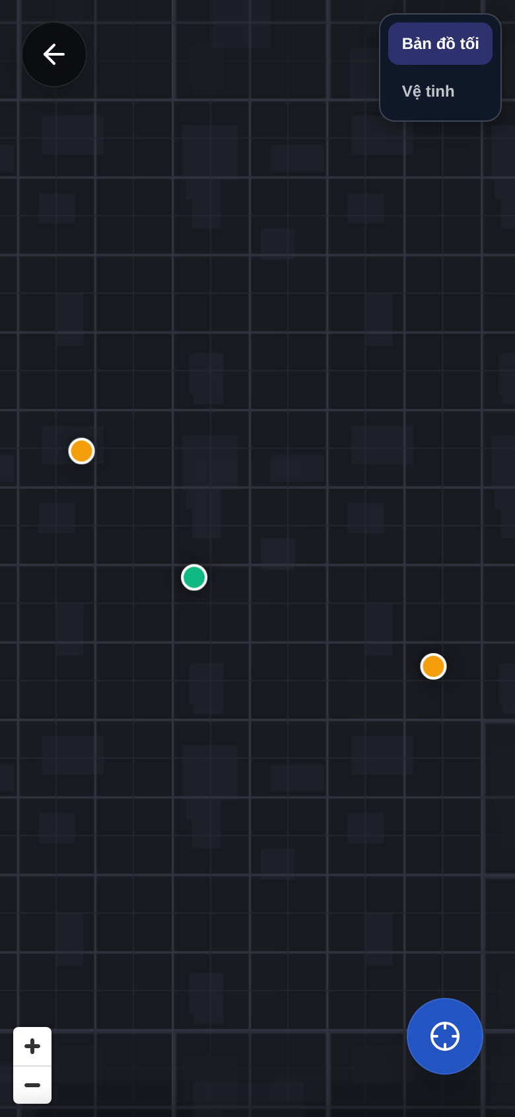
Nguyên lý hoạt động — Kiến trúc
▪ Ứng dụng tĩnh thuần: HTML + vanilla JavaScript, không cần máy chủ ứng dụng; deploy trên Vercel.
▪ IndexedDB “QLKH_Pro_V4”: 3 kho dữ liệu — customers (hồ sơ), images (ảnh), backups (bản sao lưu mã hóa).
▪ Service Worker: precache app shell + cache runtime → mở app tức thì, chạy ngoại tuyến, tự cập nhật phiên bản mới.
▪ Máy chủ quản trị Google Apps Script: cấp key kích hoạt, kiểm soát thiết bị, cấp khóa mã hóa backup, trung chuyển dữ liệu.
▪ Bản đồ MapLibre GL: lớp bản đồ tối / vệ tinh, chỉ đường qua OSRM; thời tiết Open-Meteo.

Slide 5
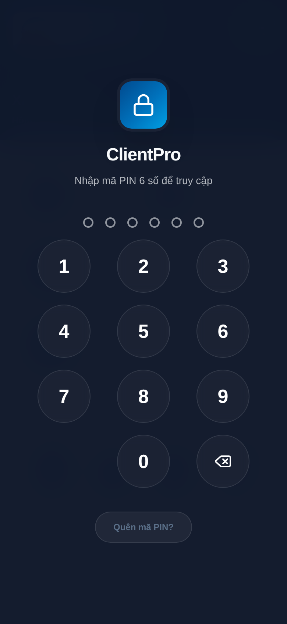
Nguyên lý hoạt động — Bảo mật & mã hóa
▪ Khóa chủ (masterKey): sinh ngẫu nhiên lần đầu, dùng mã hóa AES toàn bộ dữ liệu khách hàng trước khi ghi xuống máy.
▪ Niêm phong 2 lớp: masterKey được khóa bằng PBKDF2 + AES-GCM với 2 bí mật: mã PIN 6 số (hằng ngày) và mã nhân viên (khôi phục).
▪ Mở khóa: đúng PIN → mở niêm phong lấy masterKey → giải mã dữ liệu; sai nhiều lần bị tạm khóa.
▪ Sinh trắc học: Face ID / vân tay qua WebAuthn (PRF) thay cho nhập PIN.
▪ Auth Gate: kiểm tra ngầm với máy chủ (hiệu lực key, đúng thiết bị), nhớ kết quả 24h; offline vẫn dùng được app.

Slide 6
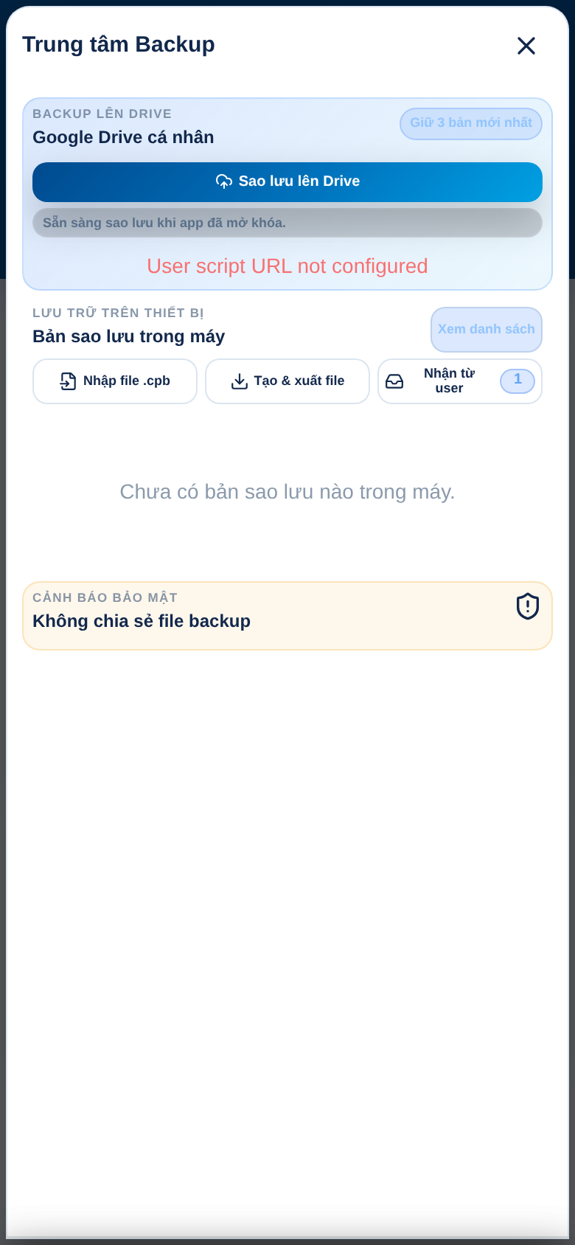
Nguyên lý hoạt động — Sao lưu dữ liệu
▪ Vì sao phải sao lưu? Dữ liệu nằm trên thiết bị — mất máy / xóa app đồng nghĩa mất dữ liệu nếu chưa backup.
▪ Mã hóa AES-GCM: mọi bản sao lưu được mã hóa bằng khóa KDATA do máy chủ cấp riêng cho từng nhân viên.
▪ 3 tầng sao lưu: trong máy / xuất file .cpb → Google Drive cá nhân (tự động hằng ngày, giữ 3 bản) → chuyển giữa thiết bị qua cloud.
▪ Khôi phục: nhập file .cpb hoặc tải bản backup từ Drive về máy mới.

Slide 7
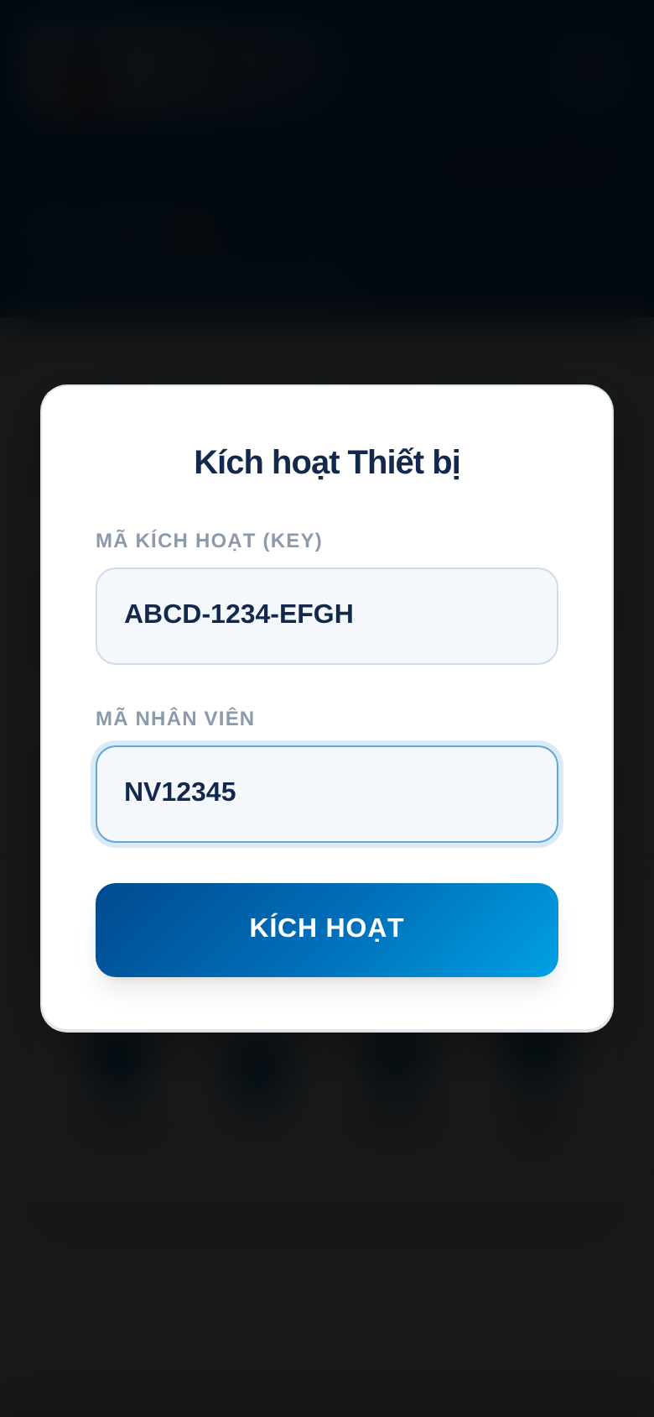
1
Kích hoạt thiết bị lần đầu
▪ Mở app lần đầu → màn hình “Kích hoạt Thiết bị”.
▪ Nhập Mã kích hoạt (KEY) do quản trị viên cấp.
▪ Nhập Mã nhân viên — định danh của bạn, dùng xác thực & khôi phục.
▪ Nhấn KÍCH HOẠT để xác thực với máy chủ và gắn key với thiết bị.
💡 Mỗi key gắn với một thiết bị. Đổi máy cần liên hệ quản trị viên.

Slide 8
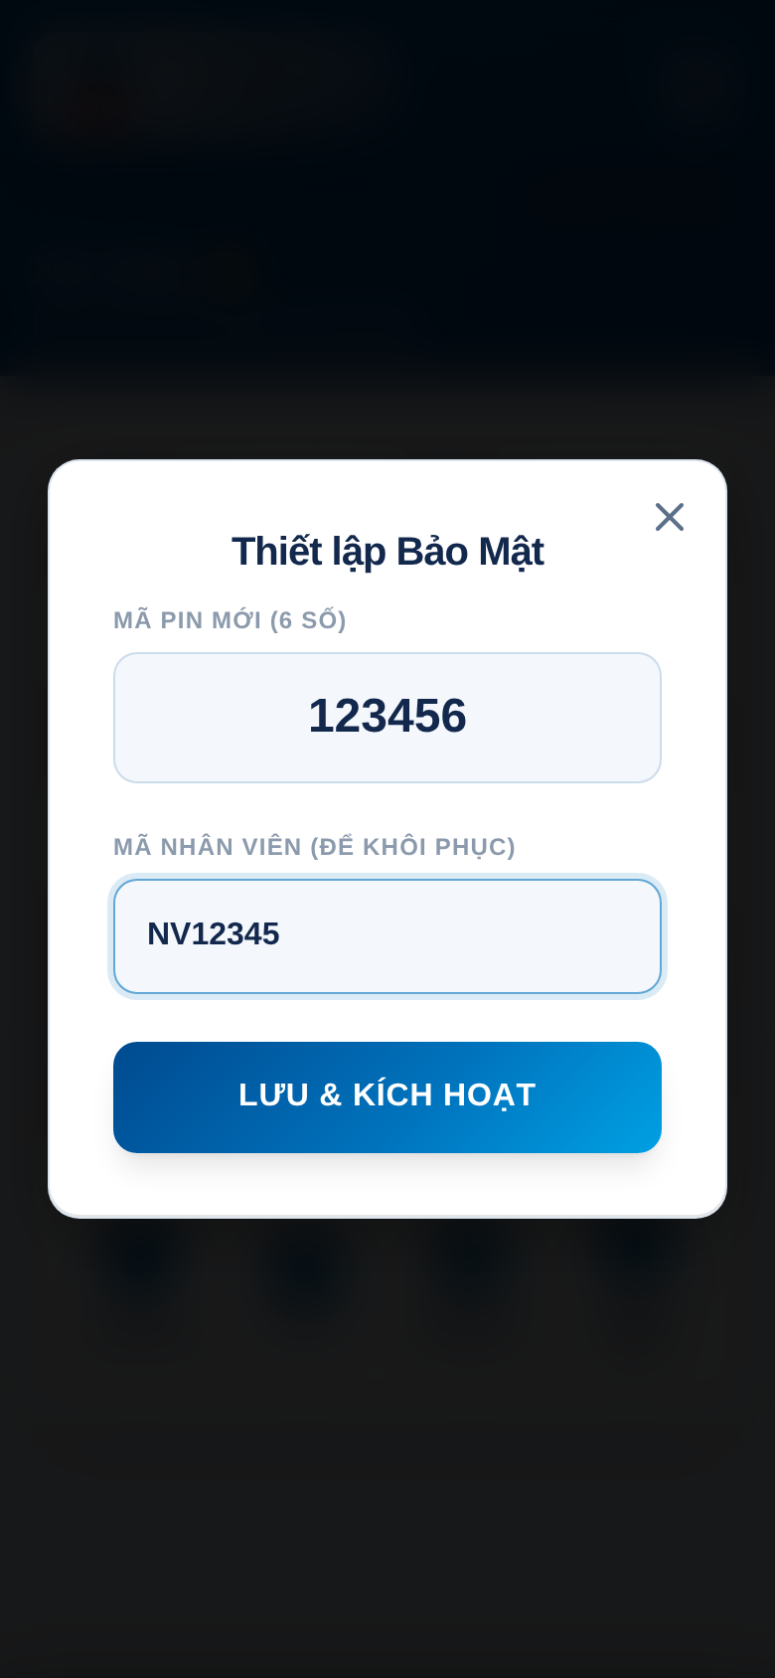
2
Thiết lập mã PIN bảo mật
▪ Mã PIN mới (6 số): dùng mở khóa app hằng ngày.
▪ Mã nhân viên: chìa khóa dự phòng khi quên PIN — nhập chính xác!
▪ Nhấn LƯU & KÍCH HOẠT — khóa mã hóa dữ liệu được sinh và niêm phong bằng PIN.
💡 PIN không lưu dạng thô: chỉ dùng để niêm phong khóa mã hóa (PBKDF2 + AES-GCM).

Slide 9
3
Mở khóa ứng dụng hằng ngày
▪ Mỗi lần mở app → nhập mã PIN 6 số trên bàn phím số.
▪ Có thể bật Face ID / vân tay trong Menu → Bảo mật.
▪ Quên PIN? Nhấn “Quên mã PIN?” và nhập mã nhân viên để đặt lại.
▪ Nhập sai nhiều lần sẽ tạm khóa vài phút để chống dò mã.

Slide 10
4
Màn hình chính (Dashboard)
▪ Khối thống kê: Tổng hồ sơ, Tài sản bảo đảm, KH đã vay, KH đang thẩm định — chạm để mở danh sách.
▪ Thao tác nhanh: Thêm khách hàng • Bản đồ • Sao lưu & khôi phục • Cài đặt Google Drive.
▪ Thanh trên cùng: thời tiết theo GPS và nút Menu cài đặt.
▪ Lần đầu vào app có tour hướng dẫn từng khu vực (có thể Bỏ qua).

Slide 11
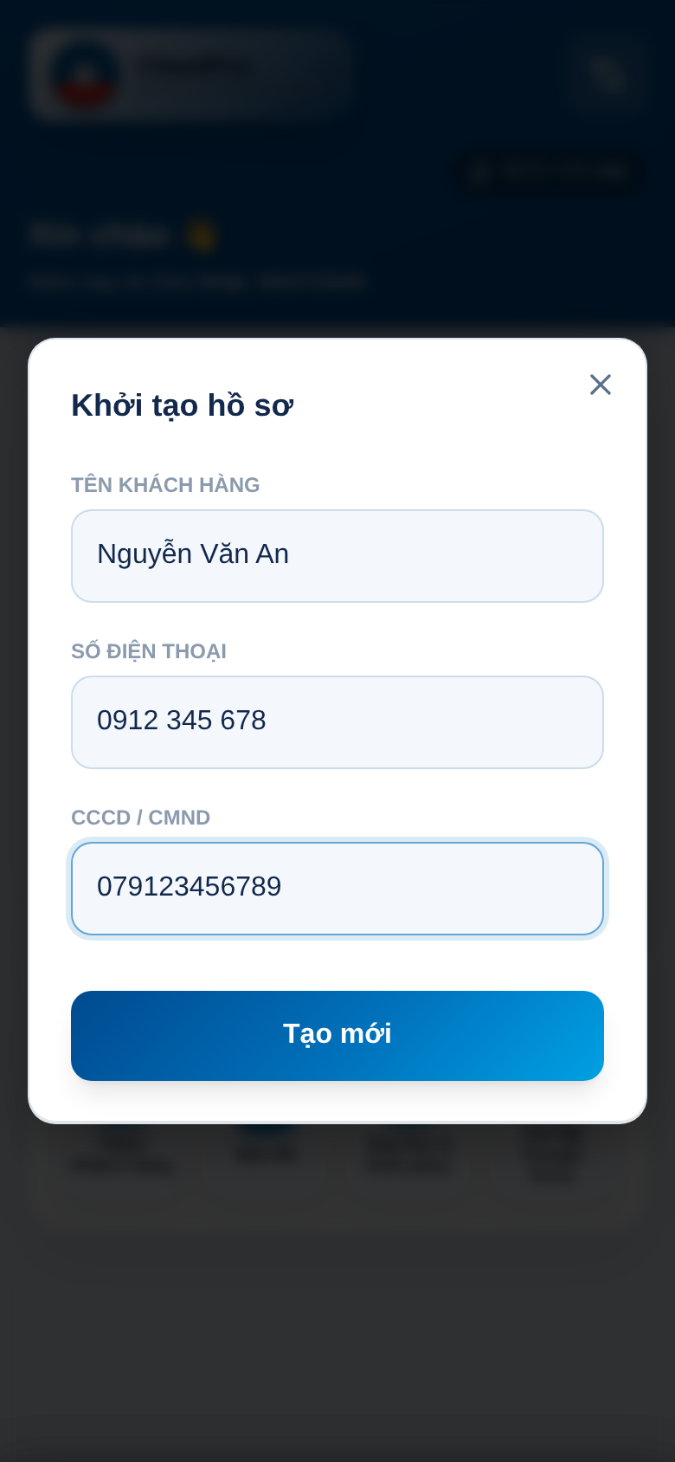
5
Thêm khách hàng mới
▪ Nhấn “Thêm khách hàng” ở Thao tác nhanh (hoặc nút + trong danh sách).
▪ Điền Tên khách hàng, Số điện thoại, CCCD/CMND.
▪ Nhấn “Lưu Hồ Sơ” → hồ sơ tạo với trạng thái “Đang thẩm định” và mở ngay màn chi tiết.

Slide 12
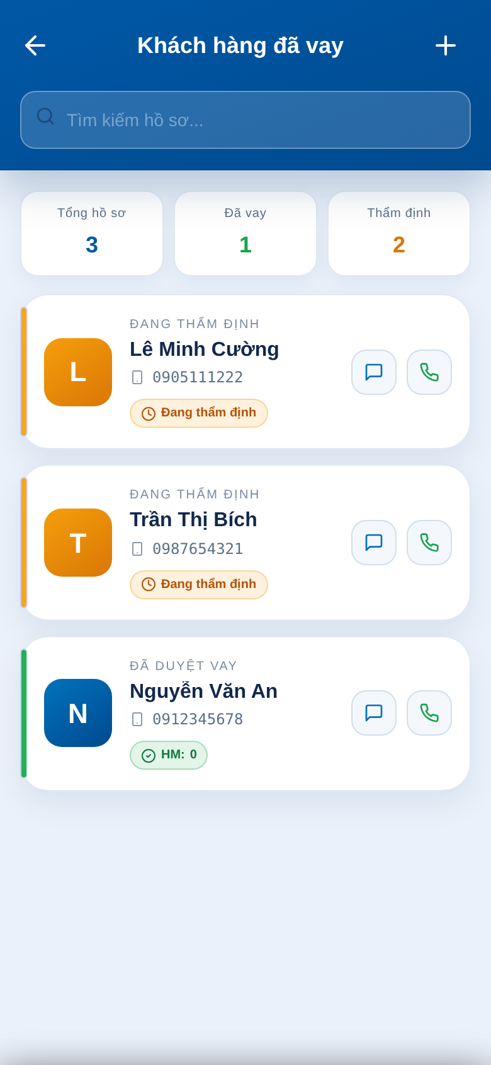
6
Danh sách khách hàng & tìm kiếm
▪ Nhãn trạng thái: vàng = Đang thẩm định, xanh = Đã duyệt vay.
▪ Ô “Tìm kiếm hồ sơ...” lọc ngay khi gõ tên/SĐT.
▪ Bộ đếm Tổng hồ sơ / Đã vay / Thẩm định giúp lọc nhanh theo trạng thái.
▪ Nút nhắn tin & gọi điện ngay trên từng thẻ khách hàng.

Slide 13
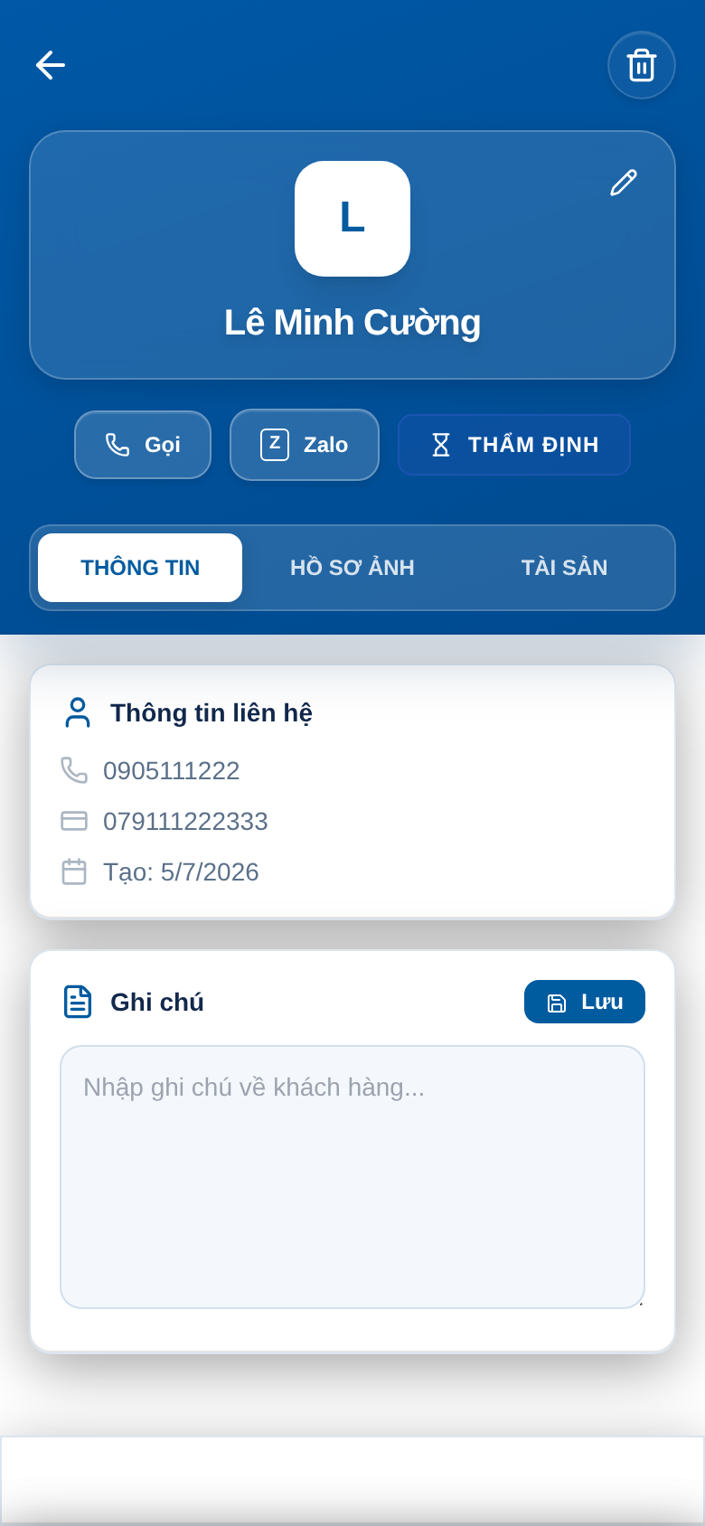
7
Chi tiết hồ sơ khách hàng
▪ Tab THÔNG TIN: SĐT, CCCD, ngày tạo, ô ghi chú tự do.
▪ Tab HỒ SƠ ẢNH: chụp ảnh giấy tờ bằng camera trong app, xem phóng to.
▪ Tab TÀI SẢN: danh sách tài sản bảo đảm của khách hàng.
▪ Nút Gọi / Zalo / chuyển trạng thái THẨM ĐỊNH ⇄ ĐÃ DUYỆT ngay trên đầu màn hình.
▪ Bút chì để sửa thông tin, thùng rác để xóa hồ sơ.

Slide 14
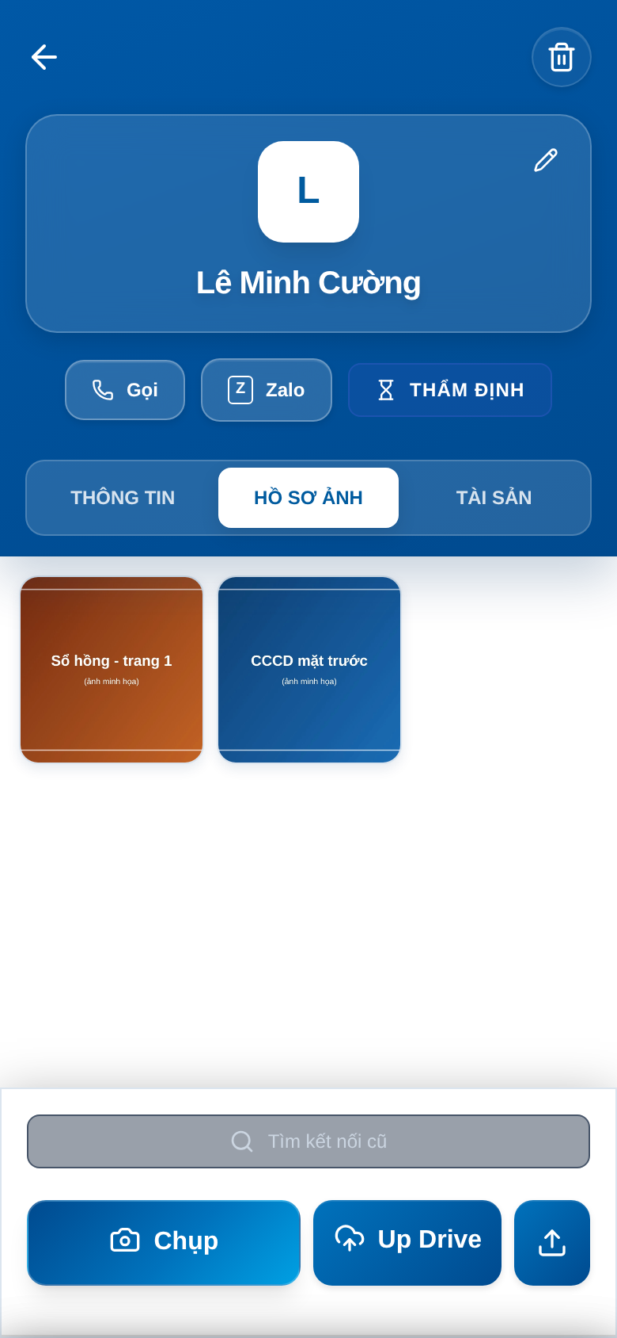
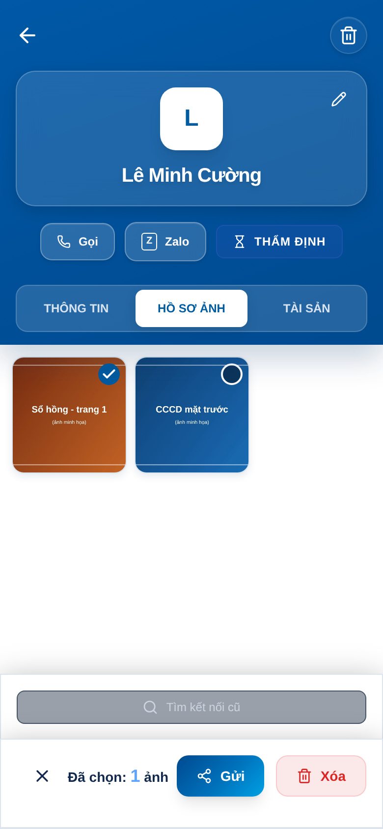
8
Chụp ảnh, nén ảnh & quản lý ảnh
▪ Chụp trong app: nút “Chụp” mở camera (ưu tiên camera sau, tới ~1920px) — chụp giấy tờ nét.
▪ Thêm từ thư viện: nút tải lên chọn nhiều ảnh cùng lúc.
▪ Nén tự động: mọi ảnh thu về tối đa 2200px, ~500–700KB/ảnh — nét chữ mà nhẹ dung lượng.
▪ Kho riêng: ảnh hồ sơ KH và “Kho Ảnh TSBĐ” của từng tài sản tách biệt nhau.

Slide 15
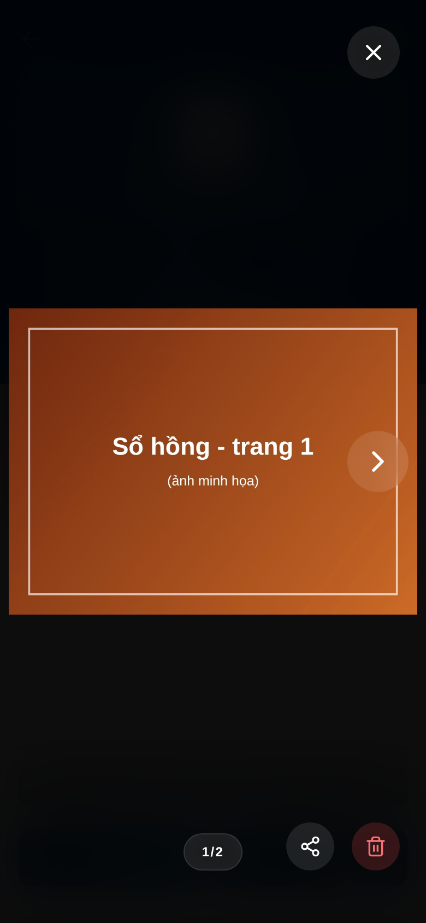

8
Xem, gửi & tải ảnh
▪ Xem phóng to: chạm ảnh mở lightbox — vuốt chuyển ảnh, nút chia sẻ, nút xóa.
▪ Chọn nhiều: nhấn giữ 1 ảnh để vào chế độ chọn; thanh công cụ hiện số ảnh đã chọn.
▪ Gửi / tải về: nút “Gửi” mở bảng chia sẻ hệ điều hành → Zalo, Email, hoặc “Lưu về máy”.
▪ Lên Drive: nút “Up Drive” đẩy toàn bộ ảnh hồ sơ KH lên Google Drive cá nhân.

Slide 16
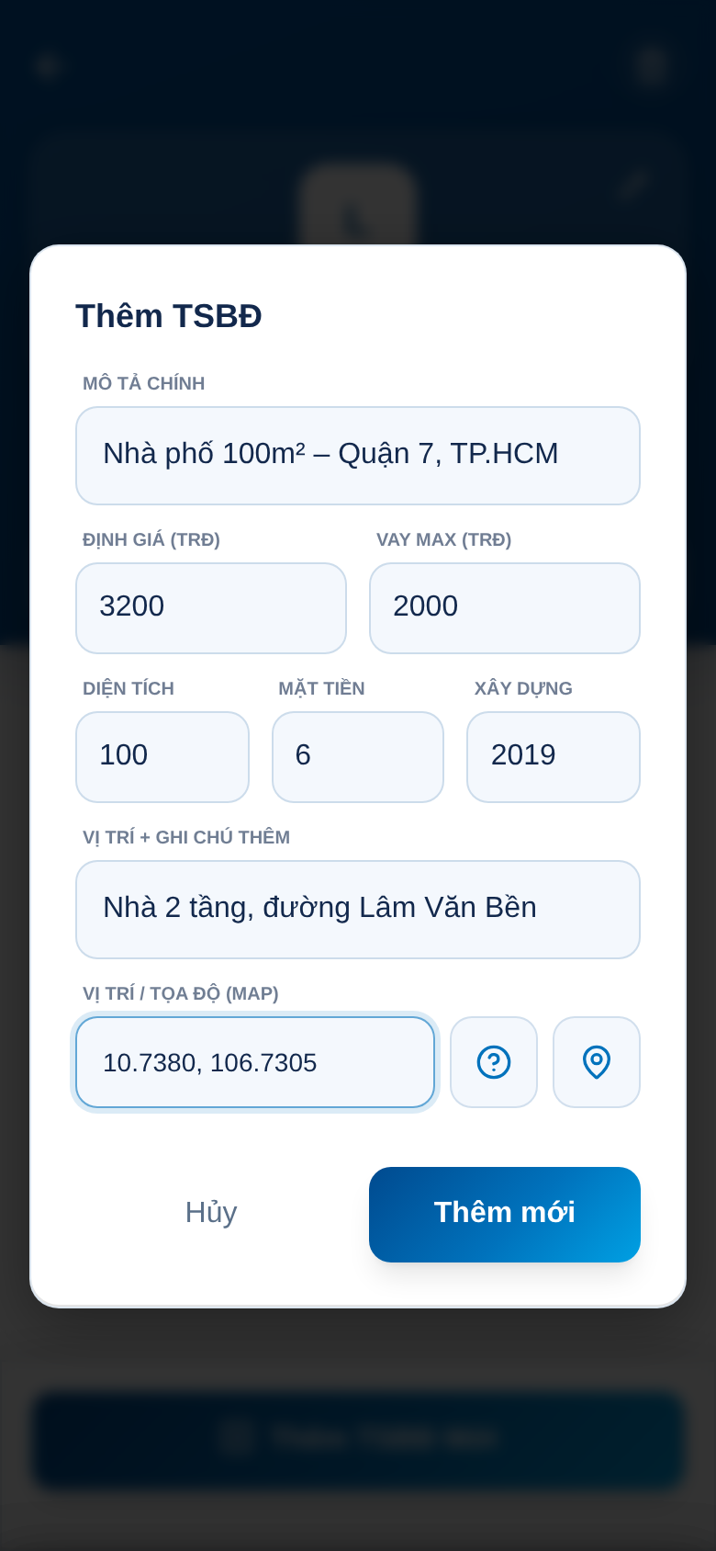
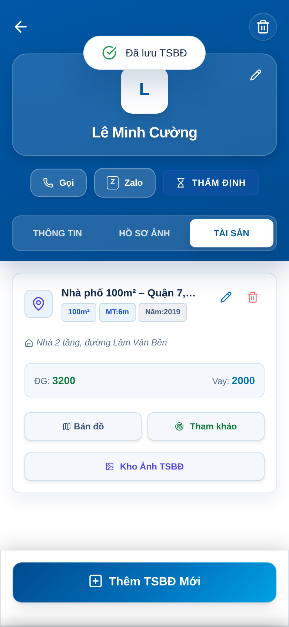
9
Thêm & quản lý tài sản bảo đảm (TSBĐ)
▪ Chi tiết KH → tab TÀI SẢN → “Thêm TSBĐ Mới”.
▪ Nhập: Mô tả chính, Định giá (Trđ), Vay Max, Diện tích, Mặt tiền, Năm xây dựng, ghi chú.
▪ Thẻ tài sản: nhãn diện tích/mặt tiền/năm, dòng ĐG & Vay; nút sửa, xóa.
▪ 3 nút chức năng: Bản đồ (mở Google Maps), Tham khảo (so giá), Kho Ảnh TSBĐ.

Slide 17
10
Định vị tài sản — lấy tọa độ GPS
▪ Tọa độ để hiện marker trên bản đồ, mở Google Maps và bật được Tham khảo giá.
▪ Cách 1 — GPS tại chỗ: đứng tại tài sản, nhấn nút ghim → app dò GPS đa tầng, tự điền tọa độ + báo sai số.
▪ Cách 2 — Dán link: sao chép link Google Maps của vị trí và dán vào ô.
▪ Cách 3 — Nhập thô: gõ “vĩ độ, kinh độ” (VD: 10.7411, 106.7220).
▪ Nút “?”: mở hướng dẫn lấy tọa độ ngay trong app.
💡 Cần cấp quyền vị trí và bật GPS; trong nhà kín tín hiệu có thể chậm hơn.

Slide 18
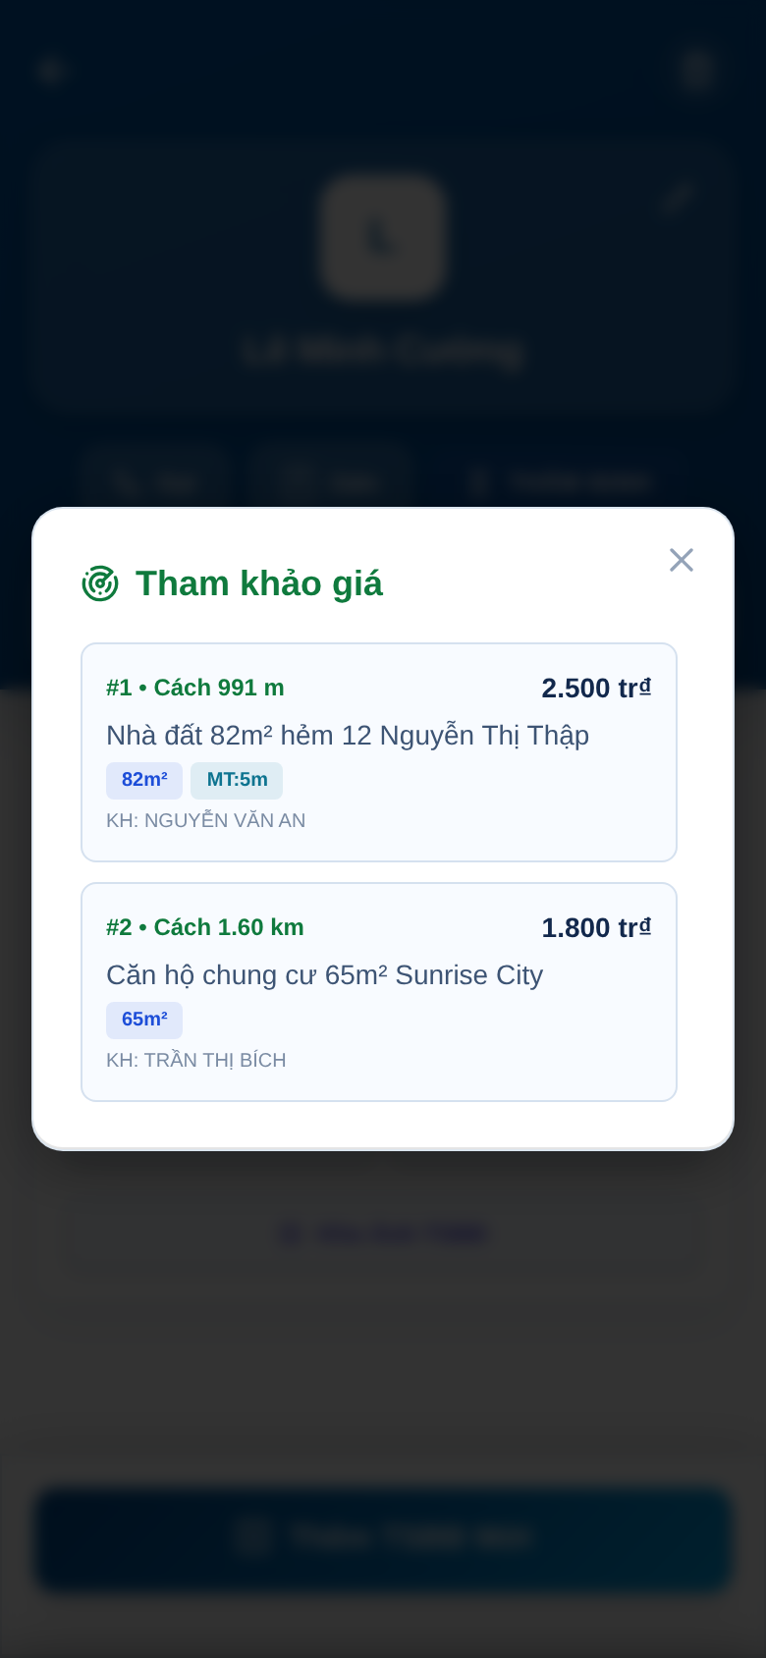
11
Tham khảo giá TSBĐ lân cận
▪ Cách dùng: mở thẻ tài sản (đã có tọa độ) → nhấn “Tham khảo”.
▪ Kết quả: liệt kê tối đa 20 TSBĐ gần nhất — khoảng cách, định giá, diện tích, tên KH sở hữu.
▪ Tức thời: xếp theo đường chim bay (haversine), không cần mạng.
▪ Nâng cấp nền: có mạng thì thay bằng quãng đường đường bộ thực tế (OSRM) và sắp xếp lại.

Slide 19
12
Bản đồ & chỉ đường
▪ Mở từ Thao tác nhanh → “Bản đồ”.
▪ Đổi lớp bản đồ: “Bản đồ tối” hoặc “Vệ tinh” (góc phải trên).
▪ Nút định vị: quay về vị trí hiện tại của bạn (góc phải dưới).
▪ Khách hàng/tài sản có tọa độ sẽ hiện marker — chạm để xem thông tin & chỉ đường.

Slide 20
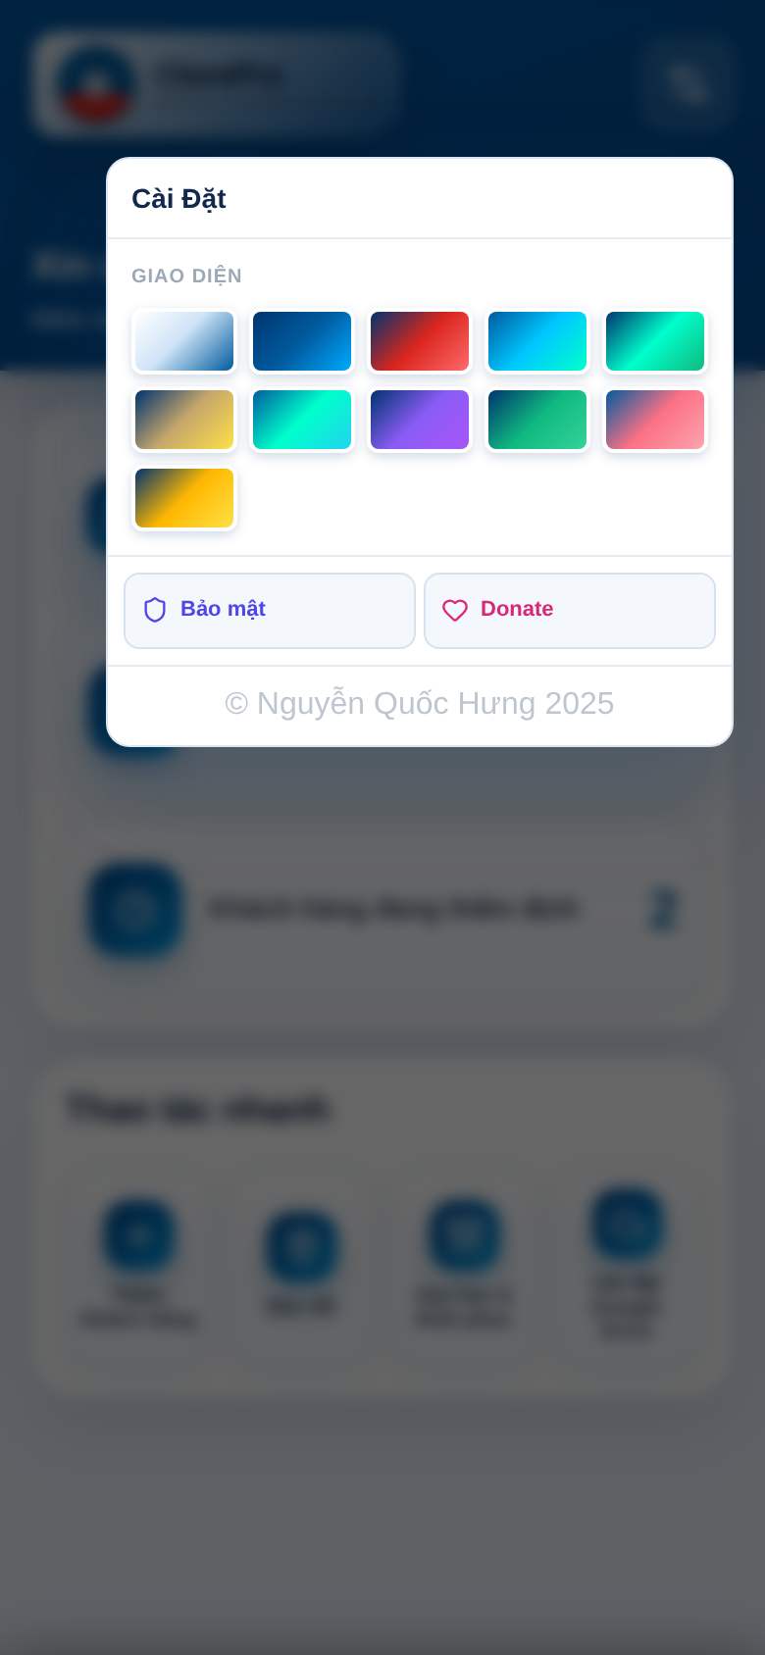
13
Menu cài đặt & giao diện
▪ Mở bằng nút bánh răng góc phải màn hình chính.
▪ Giao diện: nhiều bộ màu (xanh ngân hàng, tối, hoàng hôn, đại dương…), đổi ngay và được ghi nhớ.
▪ Bảo mật: bật Face ID / vân tay, đổi mã PIN.
▪ Donate: ủng hộ tác giả ứng dụng.

Slide 21
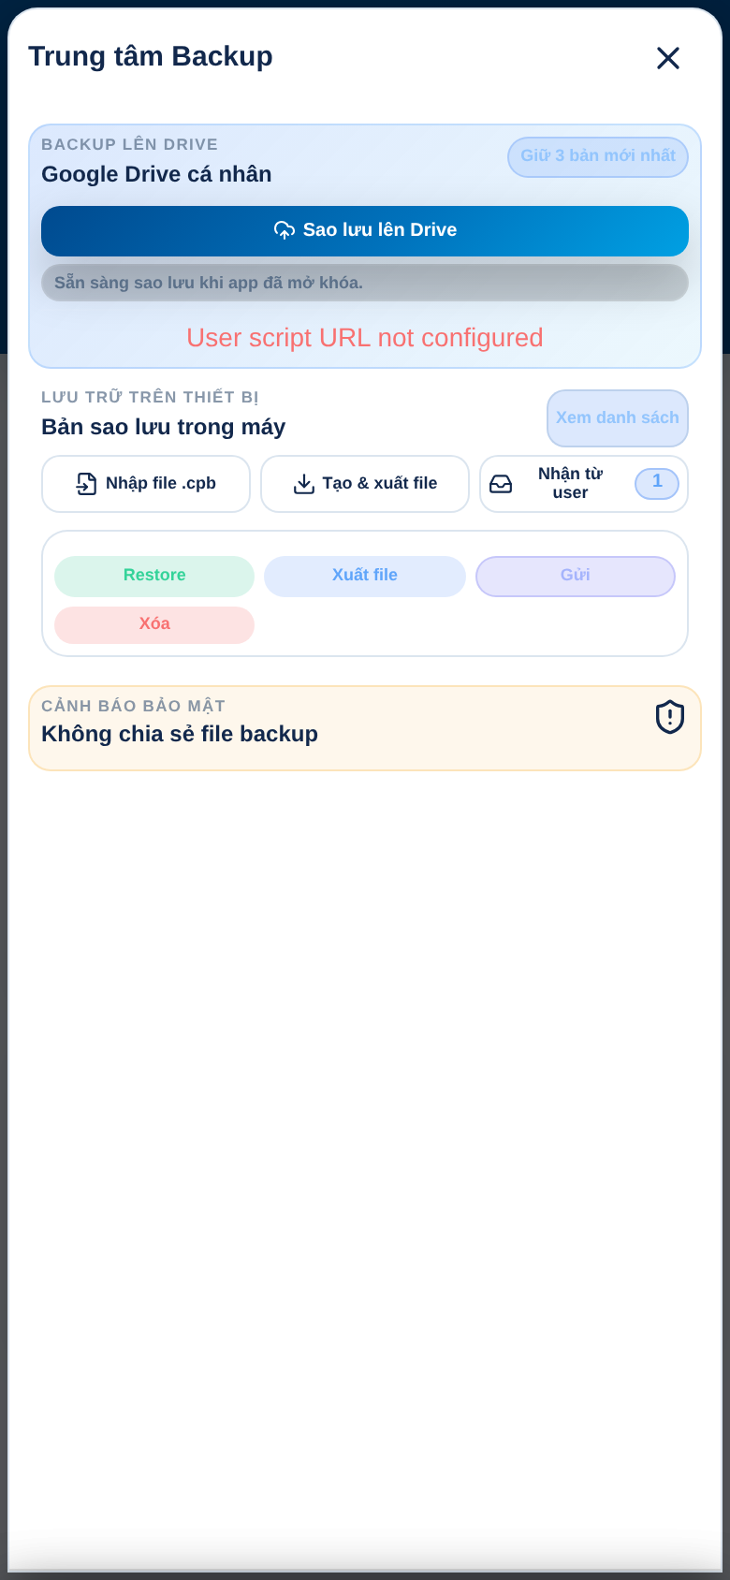
14
Sao lưu & khôi phục
▪ Mã hóa: mọi bản backup mã hóa AES-GCM bằng khóa KDATA cấp riêng cho từng nhân viên.
▪ Lên Drive: “Sao lưu lên Drive” (cần cấu hình Link GAS + token); app tự backup hằng ngày, giữ 3 bản.
▪ Trong máy: “Tạo & xuất file” ra .cpb; mỗi bản có nút Restore / Xuất file / Gửi / Xóa.
▪ Khôi phục: “Nhập file .cpb”; app luôn hỏi xác nhận trước khi ghi đè.

Slide 22
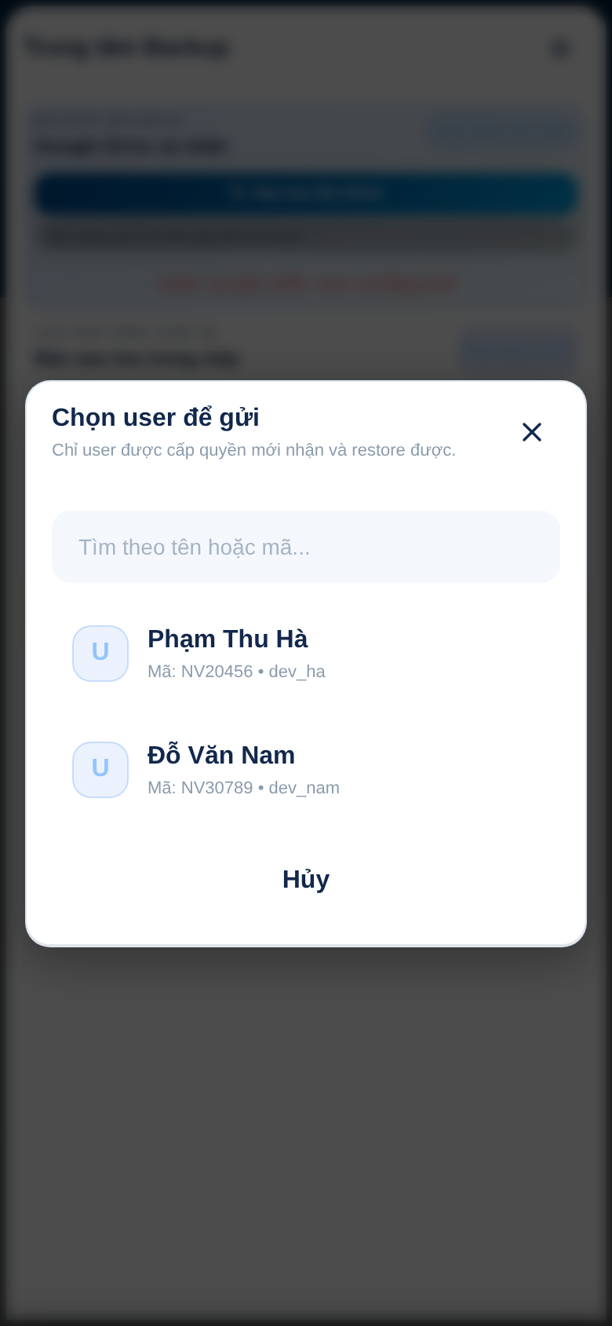
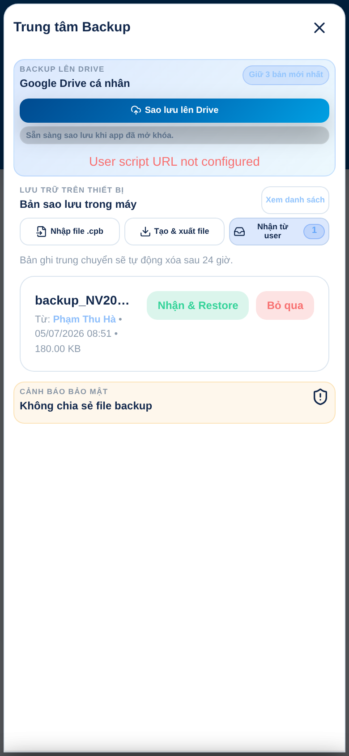
15
Chuyển bản backup cho user khác
▪ Bên gửi: danh sách bản sao lưu → “Gửi” → chọn cán bộ nhận (theo tên/mã) → xác nhận.
▪ Bên nhận: báo “Bạn đã nhận được bản ghi từ …” → “Nhận & Restore”, hoặc vào “Nhận từ user”.
▪ Bảo mật: chỉ user được cấp quyền mới giải mã được; bản ghi tự xóa sau 24 giờ.
▪ Tiện: có thể chọn 1 vài KH để gửi một phần dữ liệu khi bàn giao hồ sơ.

Slide 23
Câu hỏi thường gặp
▪ Quên PIN? “Quên mã PIN?” + mã nhân viên → đặt PIN mới, không mất dữ liệu.
▪ Mất mạng? App vẫn dùng bình thường; chỉ backup/bản đồ/thời tiết tạm dừng.
▪ Xóa app có mất dữ liệu? Có, nếu chưa sao lưu — hãy bật auto-backup Drive.
▪ Gửi backup cho đồng nghiệp? Dùng nút “Gửi” — chỉ user được cấp quyền mới mở được, tự xóa sau 24h.
▪ Đổi điện thoại? Khôi phục từ Drive / file .cpb / “Nhận từ user”; nhờ quản trị viên cấp quyền máy mới.

Slide 24
Ghi nhớ 3 điều quan trọng
1. Bật tự động sao lưu Google Drive ngay sau khi cài đặt.
2. Nhập chính xác mã nhân viên — chìa khóa duy nhất khi quên PIN.
3. Chuyển dữ liệu cho đồng nghiệp bằng chức năng “Gửi” trong Backup.
ClientPro — Tài liệu hướng dẫn sử dụng • 07/2026

